Slide 1
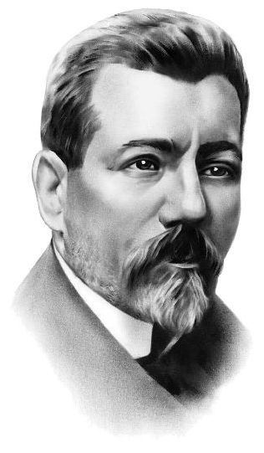
- се правдивий артист із Божої ласки, яким уже нині можемо повеличатися перед світом.
Василь Стефаник
Підготувала
Учениця 10 класу
Мирненської ЗОШ
І-ІІІ ступенів
Котелюх Ірина

Slide 2
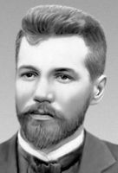
Стефа́ник Васи́ль Семе́нович (14 травня 1871- 7 грудня 1936) — український письменник, видатний майстер експресіоністичної новели, громадський діяч, політик.

Slide 3
Біографія
Народився 14 травня 1871 року в селі Русів (тепер Снятинського району Івано-Франківської області) в сім'ї заможного селянина. У 1880 р. батько віддав його до другого класу початкової школи в Снятині.

Slide 4
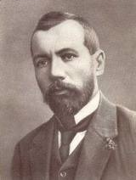
Освіта
Навчався у Снятинській міській школі, потім у польських гімназіях у Коломиї та Дрогобича. По закінченні Дрогобицької гімназії вступив до медичного факультету Краківського Університету (1892).

Slide 5
Багато працюючи над своєю загальною освітою і, знайомлячись з сучасною йому західно-європейською літературою, Стефаник поступово втрачав зацікавлення медициною і зрештою у 1900 покинув університет.

Slide 6
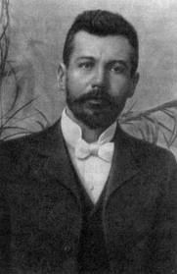
Подальші роки
1898р.- перебуває в Тернополі на Маланчиному вечорі в будинку тов-ва «Українська бесіда», де виступає з промовою. Приїжджає сюди в 1900, 1901, 1903 рр. 1900 - повертається в Галичину. Починає громадську діяльність: засновує читальні «Просвіти». 1904 р. - одружився на дочці священика Ользі Гаморак (дружина померла в лютому 1914 р.), оселився в с. Стецеві на господарстві тестя К. Гаморака.

Slide 7
Літературна діяльність
Перші літературні спроби Стефаника припадають на роки навчання в гімназії; 1897 в чернівецькій газеті «Праця», яку видавав Будзиновський В.Т., надруковано кілька його новел з життя покутського села. 1903 - Стефаник поїхав у Полтаву на відкриття пам'ятника І. Котляревському і зустрівся там з Лесею Українкою, О. Пчілкою, М. Коцюбинським, М. Старицьким, Г. Хоткевичем та іншими, вони привітали його як одного з видатних діячів української літератури. У 1916 Стефаник повертається до літературної творчості.

Slide 8
Уже в перших збірках новел повнотою виявився великий літературний талант Стефаника, не зазнавши в дальшому істотних змін. Більшість цінувальників його творчості називали його, як висловився М. Черемшина, «поетом мужицької розпуки». Справді, Стефаник, досконало знаючи, чим жило покутське село, з великою художньою силою відтворив і нужденне його життя, і прив'язання селянина до землі, якої у важких психічних муках часто доводилося йому позбуватися.

Slide 9
Увічнення пам'яті
Ім'я Василя Стефаника носять:
Премія в галузі літератури, мистецтва, архітектури та журналістики — найвища в Івано-Франківській області відзнака, яку присуджує Івано-Франківська обласна державна адміністрація місцевим авторам.
Прикарпатський національний університет
Національна бібліотека у Львові
Публічна бібліотека у Києві
Вулиця у Львові
Вулиця у Коломиї
Вулиця у Стрию
Снятинська ЗОШ І-ІІІ ст. ім. В. Стефаника у м. Снятині в якій колись і навчався.

Slide 10
Василеві Стефанику споруджено: пам'ятник у Львові на вулиці Стефаника перед входом у Національну бібліотеку імені Стефаника пам'ятник в Івано-Франківську у подвір'ї Прикарпатського університету на вулиці Шевченка Про письменника знято фільм «Василь Стефаник» (1971, веде М. Костогриз).

Slide 11
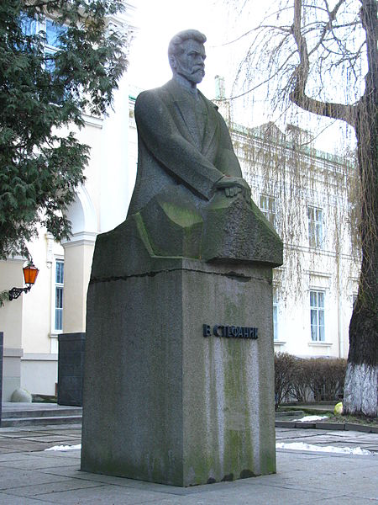
(Пам'ятник Стефанику у Львові на вулиці Стефаника перед входом у Національну бібліотеку імені Стефаника)

Slide 12
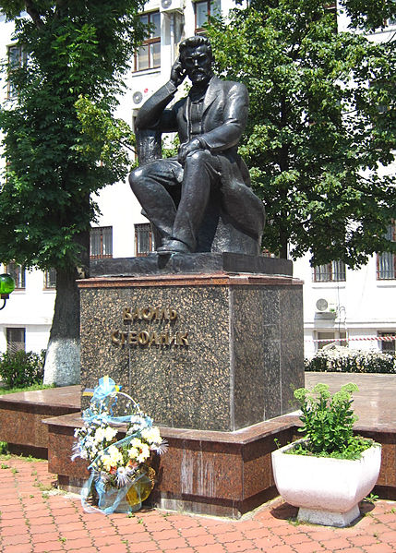
(Пам'ятник Василеві Стефанику в Івано-Франківську)

Slide 13
7 грудня 1936 сталось страшне… Стефаника не стало. Тисячі людей з навколишніх міст і сіл, численні делегації з видавництв, спілок, установ супроводжували Василя в останню дорогу.

